Slide 1
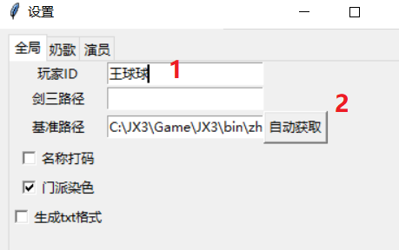
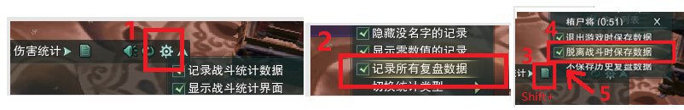
剑三警长使用方法-v5.1.0
Step 1：打开剑三警长，同意用户协议。（PS：请仔细阅读！）
Step 2：在“设置”面板中输入自己的角色名，并获取战斗复盘保存位置。
Step 3：点击“实时模式”，并根据指引，在游戏中进行对应的设置。
如下图，注意部分选项要按shift才能出现。
部分选项未在图中出现。需要程序提示设置成功时，才算成功。
下面的步骤任选一种：
Step 4：在游戏中完成BOSS战斗，系统会提示复盘完成，并弹出结果记录。
Step 5：所有的战斗都完成后，可以点击“复盘模式”，生成全部战斗的结果图片。

